Slide 1
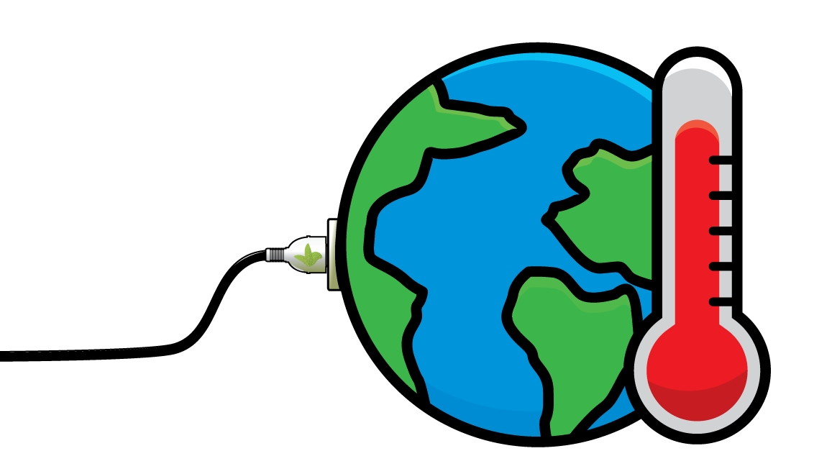
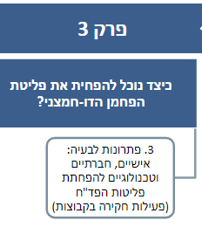
פרק 3: כיצד נוכל להפחית את הפד"ח באוויר?
הפעלת
הכדור המתחמם

Slide 2
כיצד נוכל להפחית את כמות הפחמן הדו-חמצני באטמוספירה?
3
משימת סיכום: מטרת המשימה היא לזהות פתרונות אפשריים להקטין את כמות הפד"ח (CO₂) באטמוספירה, וכך לצמצם את עליית הטמפרטורה של האטמוספירה, שגורמת לשינויי האקלים.
הפתרונות האלה אמורים לתת מענה לבעיה בשלוש רמות של פעולה:
אישית כולל משפחתית,
חברתית - בית ספר, קהילה, מדינה
וטכנולוגית.
תקבלו מהמורה קישורים למידע על פתרונות הקשורים לשני תהליכים שנמצאים במודל מחזור הפחמן בכדוה"א, ואותם תצטרכו ללמוד, ולהבין מה היתרונות ומה החסרונות שלהם.

Slide 3
תהליכים של פליטות (או קליטה) ממקורות שונים
תעשייה לאטמוספרה (שריפת דלקי מאובנים)
תחבורה לאטמוספרה (שריפת דלקי מאובנים)
שימוש אנרגיה ביתי (שריפת דלקי מאובנים וחשמל)
אטמוספירה לעצים -פוטוסינתזה) - קליטת פד"ח)
בעלי חיים וצמחים לאטמוספרה (נשימה תאית)
צמחים לבעלי חיים (הזנה - מארג המזון)
Notes:
מתוך מודל הפחמן, ניתן לראות כי קיימות פליטות פד"ח ממקורות שונים, וקליטת פד"ח בעזרת תהליך אחד(פוטוסינתזה) - את הפתרונות להפחתת פד"ח באוויר נוכל לקשר לכל תהליך

Slide 4
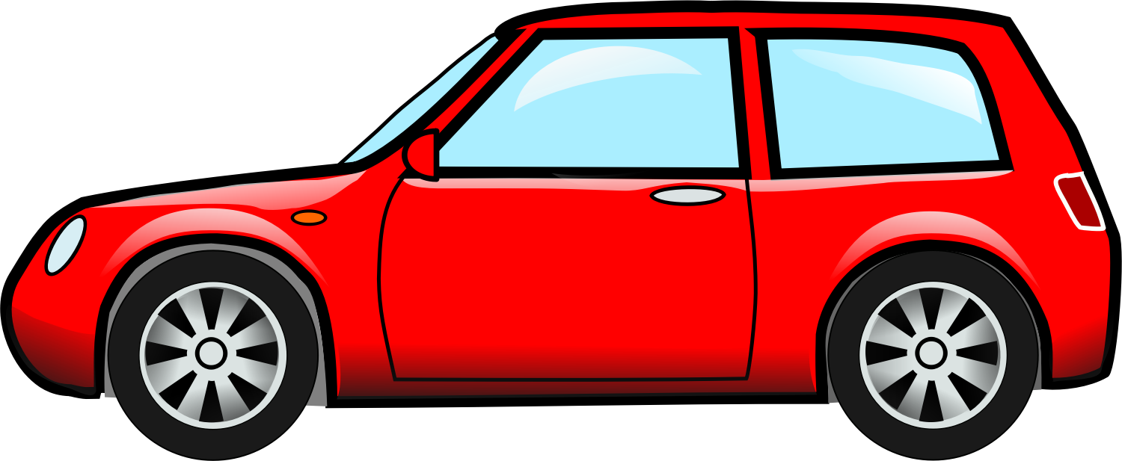
מחזור הפחמן בטבע
CO₂
אור שמש (אנרגיה)
פוטוסינתזה
פליטות מתחבורה ותעשייה
נשימה תאית
נשימה תאית
שימוש באנרגיה לבתים
נאכל ע"י
נאכל ע"י
היווצרות דלקי מאובנים
עלים נבולים, תולעים, עצמות...
הפקת דלקי מאובנים
דלקי מאובנים
Notes:
זהו מודל הפחמן בטבע - הסופי - תזכורת

Slide 5
משימת סיכום
כל זוג מקבל דף עם לינקים ל-2 פתרונות שונים.
רשמו הסבר על כל פתרון. בתשובתכם שימו לב שאתם מתייחסים ל:
א. התהליך שאליו אתם מתייחסים ממחזור הפחמן, ובאיזו רמת פעולה (אישי/חברתי/טכנולוגי).
ב. כיצד הפתרון גורם להפחתת כמות הפד"ח באטמוספירה?
ג. יתרונות וחסרונות של הפתרון.
  אפשר גם להוסיף תמונה/סרטון קצר, כדי שיעזור לחברים להבין את הפתרון.
הציגו בפני הכיתה את אחד מהפתרונות אותם חקרתן
Notes:
מתוך מודל הפחמן, ניתן לראות כי קיימות פליטות פד"ח ממקורות שונים, וקליטת פד"ח בעזרת תהליך אחד(פוטוסינתזה) - את הפתרונות להפחתת פד"ח באוויר נוכל לקשר לכל תהליך

